Slide 1
DI CAPSTONE PROJECT Short- to mid-term prediction of influenza waves in Germany
Kilian Zwirglmaier & Olga Špačková

Slide 2
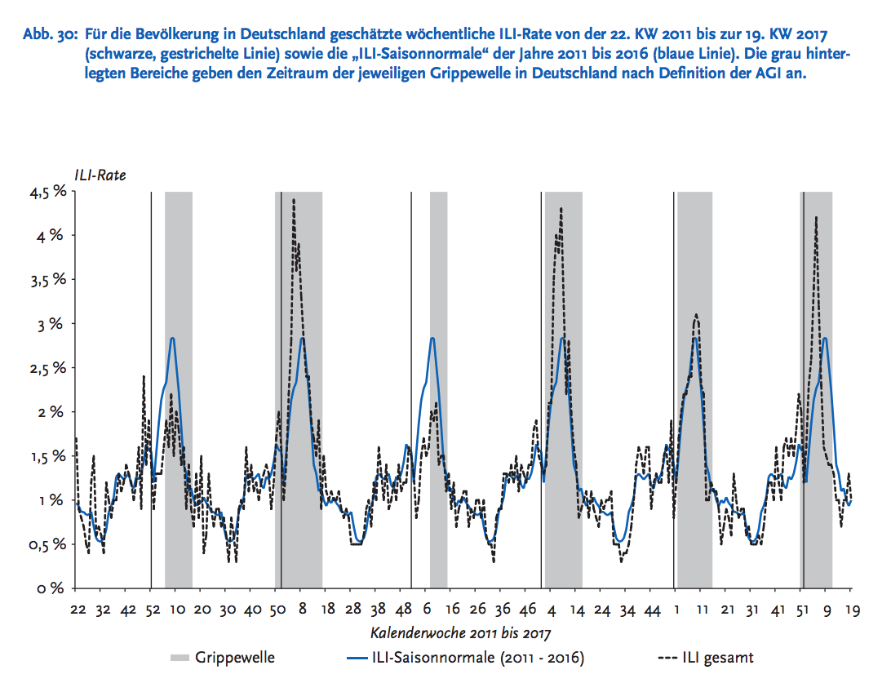
Flu waves in Germany 2011-2017
RKI (Robert Koch Institut )- Bericht zur Epidemiologie der Influenza in Deutschland Saison 2016/17
Notes:
Die Rate der grippeähnlichen Erkrankungen (ILI, definiert als ARE mit Fieber).
ARE = Atemwegserkrankung (, mit Fieber oder ohne Fieber)

Slide 3
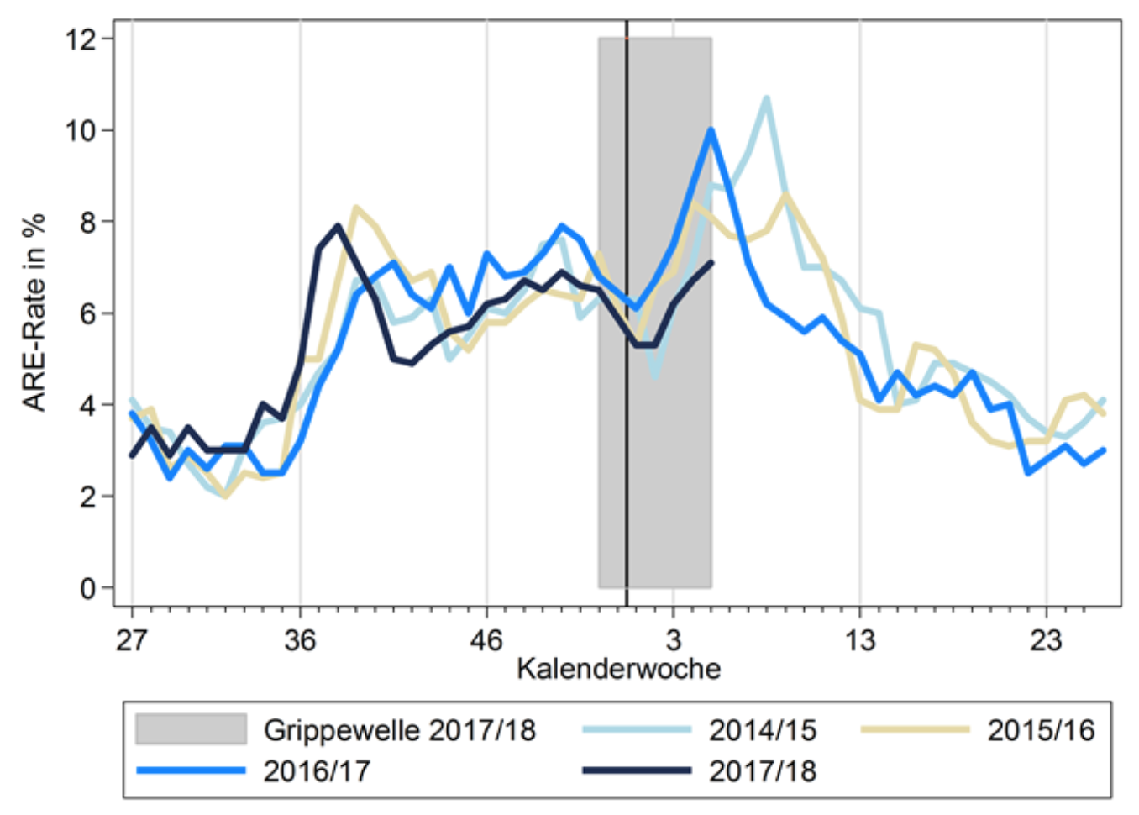
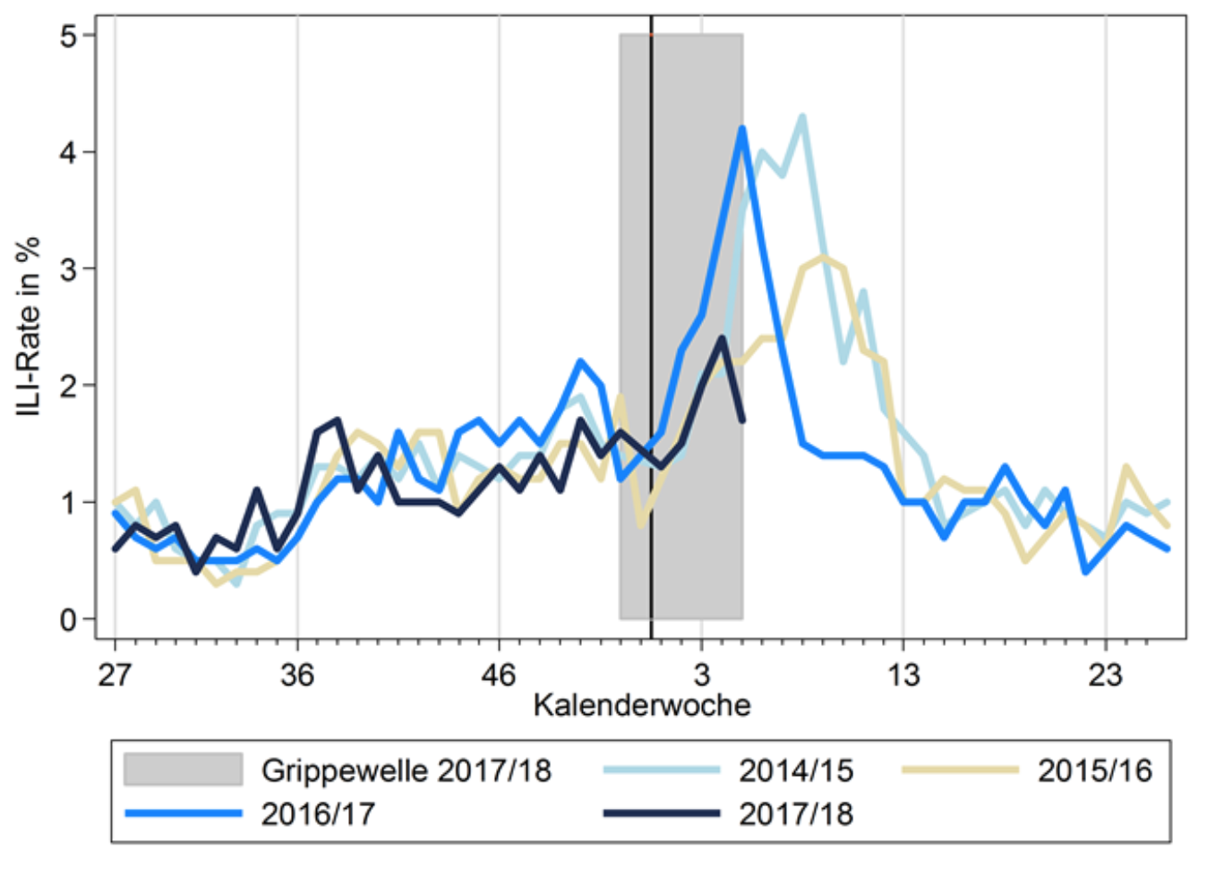
Respiratory deseases vs. Flu waves in Germany 2011-2017
RKI (Robert Koch Institut )- Bericht zur Epidemiologie der Influenza in Deutschland Saison 2016/17
Notes:
Die Rate der grippeähnlichen Erkrankungen (ILI, definiert als ARE mit Fieber).
ARE = Atemwegserkrankung (, mit Fieber oder ohne Fieber)

Slide 4
Aim
Predict increase of claims to insurers associated with flue waves (for internal organizational purposes)
What we want to know:
Iniciation of the wave
Duration
Peak
Prediction with different lead times
Short term (?1 week)
Mid-term (?4 weeks)
Quantify the uncertainty of the prediction

Slide 5
Approach
Exploratory data analysis
Time-series analysis
Spatio-temporal analysis (spread of the virus over the world)

Slide 6
Thank you!
Qs?

Slide 7
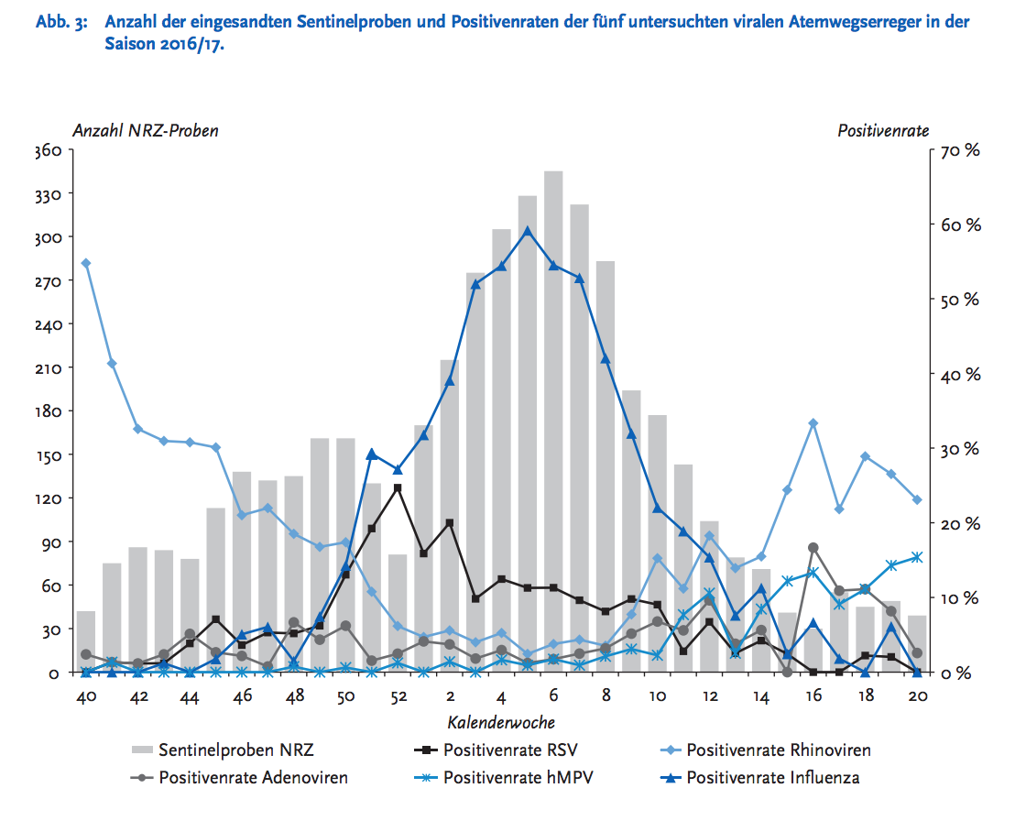
Motivation
RKI (Robert Koch Institut )- Bericht zur Epidemiologie der Influenza in Deutschland Saison 2016/17

